Slide 1
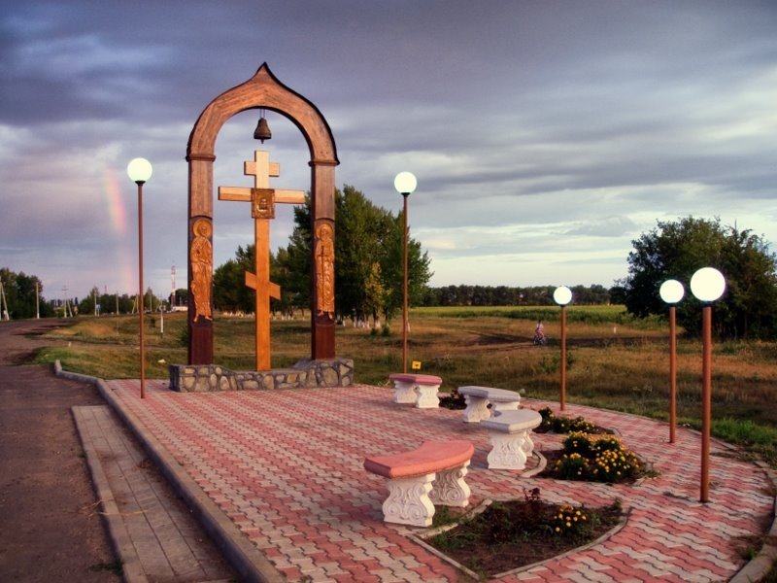

К проекту решения Совета народных депутатов Новохопёрского района
«ОБ ИСПОЛНЕНИИ БЮДЖЕТА НОВОХОПЕРСКОГО МУНИЦИПАЛЬНОГО РАЙОНА ЗА 2021 ГОД»
БЮДЖЕТ
ДЛЯ ГРАЖДАН

Slide 2

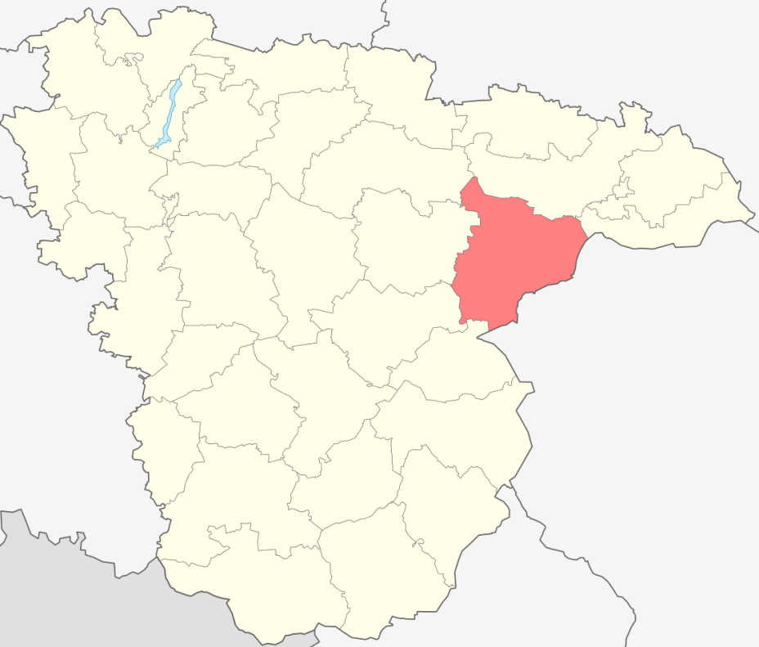
Новохопёрский муниципальный район Воронежской области
В состав Новохопёрского муниципального района входят 11 поселений, из них:
2 городских поселения:
Городское поселение – город Новохоперск;
Елань- Коленовское городское поселение.
9 сельских поселений:
Коленовское сельское поселение;
Краснянское сельское поселение;
Михайловское сельское поселение;
Новопокровское сельское поселение;
Пыховское сельское поселение;
Терновское сельское поселение;
Троицкое сельское поселение;
Центральское сельское поселение;
Ярковское сельское поселение.

Slide 3
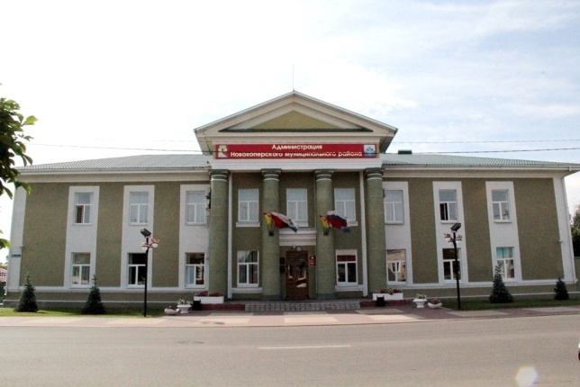
Что такое «Бюджет для граждан» ?
«Бюджет для граждан» позволит Вам составить представление об источниках формирования доходов бюджета Новохопёрского муниципального района, направлениях расходования бюджетных средств в 2021 году и сделать выводы об эффективности использования бюджетных средств.
Представленная информация предназначена для широкого круга пользователей и будет интересна и полезна как студентам, педагогам, врачам, молодым семьям, так и пенсионерам и другим категориям населения, так как районный бюджет затрагивает интересы каждого жителя Новохопёрского муниципального района Воронежской области.
Граждане — и как налогоплательщики, и как потребители общественных благ — должны быть уверены в том, что передаваемые ими в распоряжение государства средства используются прозрачно и эффективно, приносят конкретные результаты как для общества в целом, так и для каждой семьи, для каждого человека.
Мы постарались в доступной и понятной для граждан форме показать основные параметры районного бюджета.

Slide 4

ДЛЯ ЧЕГО НУЖЕН «БЮДЖЕТ ДЛЯ ГРАЖДАН»?
Цель данной брошюры – информирование жителей района об исполнении районного бюджета за предыдущий год, о возможности общественного контроля за расходованием средств и влияния на управленческие решения. «Бюджет для граждан» нацелен на получение обратной связи от граждан, которым интересны современные проблемы Новохопёрского муниципального района в сфере финансов.
E-mail: nhoper.fin@govvrn.ru
Телефоны: 31209; 32148
Обратная связь!

Slide 5
ПРИНЦИП ПРОЗРАЧНОСТИ (ОТКРЫТОСТИ) ОЗНАЧАЕТ:
– обязательное опубликование в средствах массовой информации утвержденных бюджетов и отчетов об их исполнении;
– обязательную открытость для общества и средств массовой информации проектов бюджетов, внесенных в законодательные органы государственной власти;
– обеспечение доступа к информации, размещенной в информационно-телекоммуникационной сети «Интернет» на едином портале бюджетной системы Российской Федерации;
– стабильность и (или) преемственность бюджетной классификации Российской Федерации, а также обеспечение сопоставимости показателей бюджета отчетного, текущего, очередного финансового года и планового периода.
Бюджетный кодекс Российской Федерации статья 36

Slide 6
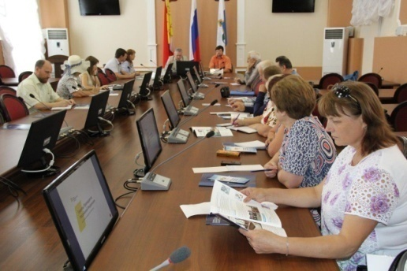
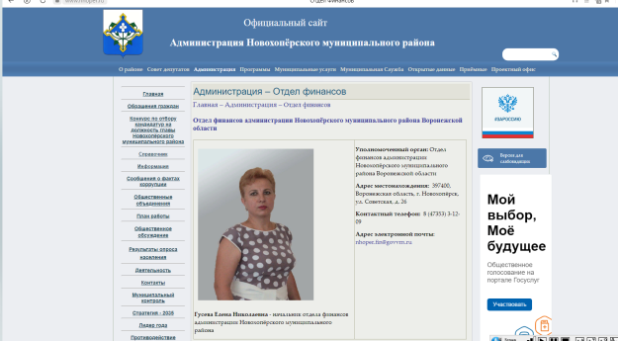
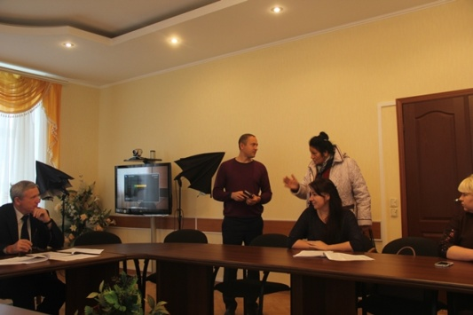
РЕАЛИЗАЦИЯ ПРИНЦИПА ПРОЗРАЧНОСТИ (ОТКРЫТОСТИ)
Для повышения эффективности принимаемых решений, для обеспечения целевого использования бюджетных средств и возможности общественного контроля администрация Новохопёрского муниципального района обеспечивает открытость и прозрачность утверждения и исполнения бюджета Новохопёрского муниципального района с помощью:
информирования населения обо всех стадиях бюджетного процесса на сайте администрации района;
проведения публичных слушаний по проекту бюджета города.
Актуальную информацию о бюджете района Вы всегда найдете по ссылке:
https://www.nhoper.ru

Slide 7

ОСНОВНЫЕ ТЕРМИНЫ, ПРИМЕНЯЕМЫЕ В БЮДЖЕТНОМ ПРОЦЕССЕ
Бюджет - форма образования и расходования денежных средств, предназначенных для финансового обеспечения задач и функций государства и местного самоуправления
Консолидированный бюджет - свод бюджетов бюджетной системы Российской Федерации на соответствующей территории
Бюджетная система Российской Федерации - основанная на экономических отношениях и государственном устройстве Российской Федерации, регулируемая законодательством Российской Федерации совокупность федерального бюджета, бюджетов субъектов Российской Федерации, местных бюджетов и бюджетов государственных внебюджетных фондов
Бюджетный процесс - регламентируемая законодательством Российской Федерации деятельность органов государственной власти, органов местного самоуправления и иных участников бюджетного процесса по составлению и рассмотрению проектов бюджетов, утверждению и исполнению бюджетов, контролю за их исполнением, осуществлению бюджетного учета, составлению, внешней проверке, рассмотрению и утверждению бюджетной отчетности

Slide 8
ИСПОЛНЕНИЕ БЮДЖЕТА НОВОХОПЁРСКОГО МУНИЦИПАЛЬНОГО РАЙОНА
Исполнение бюджета – процесс сбора и учета доходов и осуществление расходов на основе сводной бюджетной росписи и кассового плана.
Исполнение бюджета – это этап бюджетного процесса, который начинается с момента утверждения решения о районном бюджете и продолжается в течение финансового года.
Можно выделить следующие этапы этого процесса:
исполнение бюджета по доходам заключается в обеспечении полного и своевременного поступления в бюджет налогов, сборов, доходов от использования имущества и других обязательных платежей, в соответствии с утвержденным планом мобилизации доходов;
исполнение по расходам означает последовательное финансирование мероприятий, предусмотренных решением о районном бюджете, в пределах утвержденных сумм с целью исполнения принятых муниципальным образованием расходных обязательств.
Составление и утверждение отчета об исполнении районного бюджета является важной формой контроля за исполнением бюджета. Отчет об исполнении бюджета составляется по всем основным показателям доходов и расходов в установленном порядке с необходимым анализом исполнения доходов и расходования средств.
Годовой отчет об исполнении бюджета предоставляется в Совет народных депутатов Новохопёрского муниципального района Воронежской области. По результатам рассмотрения отчета об исполнении районного бюджета Совет народных депутатов Новохопёрского муниципального района Воронежской области принимает решение об его утверждении либо отклонении.

Slide 9
ОСНОВНЫЕ ПАРАМЕТРЫ
СОЦИАЛЬНО-ЭКОНОМИЧЕСКОГО РАЗВИТИЯ
Новохопёрского муниципального района
Наименование показателя | Отчет
 | 2020 год | 2021 год
1 | 2 | 3
Численность населения (среднегодовая), тыс. чел. | 36 830 | 36 624
Темп роста (снижения) промышленного производства в сопоставимых ценах (ценах 2010г.) | 107,98 | 86,3
Среднегодовая стоимость основных фондов | 9 037,9 | 9 260,5
Инвестиции в основной капитал, тыс. руб. | 5 750 480 | 2 010 812
Среднемесячные денежные доходы на душу населения, руб. | 23 078 | 24 711
Среднемесячная заработная плата в целом по району, руб./чел. | 26 576 | 31 731
Индекс потребительских цен (среднегодовой), в % | 104,5 | 106
Численность работающих, чел | 6 761 | 7039

Slide 10


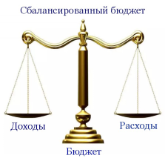


Основные характеристики бюджета
ДОХОДЫ бюджета бывают: собственные - налоговые и неналоговые доходы; безвозмездные поступления от других бюджетов бюджетной системы РФ - дотации, субсидии, субвенции, иные межбюджетные трансферты.
РАСХОДЫ бюджета – совокупность средств, направляемых на оказание муниципальных услуг, социальное обеспечение населения, бюджетные инвестиции, предоставление межбюджетных трансфертов, обслуживание муниципального долга
Сбалансированность бюджета по доходам и расходам – основополагающее требование, предъявляемое к органам, составляющим и утверждающим бюджет
ПРОФИЦИТ– превышение доходов над расходами образует положительный остаток бюджета (принимается решение, как их использовать: накапливать резервы, погашать долги и т.д.)
ДОХОДЫ
РАСХОДЫ
ДОХОДЫ
РАСХОДЫ
ДЕФИЦИТ– превышение расходов над доходами (принимается решение об использовании источников финансирования дефицита: использовать имеющиеся накопления, остатки, взять в долг)

Slide 11
Основные параметры бюджета
Новохопёрского муниципального района по итогам 2021 года
Показатель | Первоначально утвержденный план (тыс. руб.) | Уточненный план (тыс. руб.) | Изменение плана (%) | Фактическое исполнение (тыс. руб.) | Исполнение уточненного плана (%)
Доходы | 1 163 705,3 | 1 348 639,2 | 115,9 | 1 291 116,7 | 95,7
Расходы | 1 165 862,1 | 1 328 023,6 | 113,9 | 1 259 718,2 | 94,9
Дефицит (-), профицит (+) | -2 156,8 | 20 615,6 | - | 31 398,5 | -

Slide 12
Структура налоговых и неналоговых доходов
районного бюджета в 2021 году, %

Slide 13
Структура безвозмездных поступлений
районного бюджета в 2021 году, %

Slide 14
Динамика исполнения районного бюджета
по разделам классификации расходов бюджетов
в 2020-2021 годах, млн.рублей

Slide 15
Структура расходов
районного бюджета в 2021 году, %

Slide 16
Информация о финансировании муниципальных программ Новохоперского муниципального района, сгруппированных по направлениям
за 2021 год
Наименование муниципальной программы (направление расходов) | Исполнено за 2020 год | Исполнено за 2021 год | Доля в общей сумме расходов (%) | Изменение к предыдущему году
 | (тыс. руб.) | (тыс. руб.) |  | Сумма | %
 |  |  |  | (тыс. руб.)
Развитие образования Новохоперского муниципального района | 532 641,0 | 692 848,9 | 55,0 | 160 207,9 | 130,1
Обеспечение жильем молодых семей и врачей, работающих в медицинских учреждениях Новохопёрского муниципального района | 14 054,6 | 8 862,0 | 0,7 | -5 192,6 | 63,1
Культура Новохопёрского муниципального района | 32 949,5 | 46 689,0 | 3,7 | 13 739,5 | 141,7
Развитие физической культуры и спорта Новохоперского муниципального района | 92,8 | 759,1 | 0,1 | 666,3 | 818,0
Охрана окружающей среды, воспроизводство и использование природных ресурсов | 0,0 | 0,0 | 0,0 | 0,0 | #ДЕЛ/0!
Обеспечение общественного порядка и противодействие преступности | 10,0 | 10,0 | 0,0 | 0,0 | 100,0
Экономическое развитие | 89 251,7 | 97 171,5 | 7,7 | 7 919,8 | 108,9
Развитие агропромышленного комплекса и инфраструктуры агропромышленного рынка Новохоперского муниципального района | 9,7 | 1,0 | 0,0 | -8,7 | 10,3
Энергосбережение и повышение энергетической эффективности, обеспечение качественными жилищно-коммунальными услугами населения Новохопёрского муниципального района | 49 004,9 | 143 971,9 | 11,4 | 94 967,0 | 293,8
Управление муниципальным имуществом и земельными ресурсами | 8 791,8 | 3 935,4 | 0,3 | -4 856,4 | 44,8
Управление муниципальными финансами Новохопёрского муниципального района | 73 088,6 | 94 191,9 | 7,5 | 21 103,3 | 128,9
Муниципальное управление и гражданское общество Новохоперского муниципального района | 69 972,1 | 74 951,9 | 5,9 | 4 979,8 | 107,1
Комплексное развитие сельских территорий Новохопёрского муниципального района | 39 832,2 | 96 325,6 | 7,6 | 56 493,4
ИТОГО | 909 698,9 | 1 259 718,2 | 100,0 | 350 019,3 | 138,5

Slide 17
Муниципальная программа «Развитие образования
Новохоперского муниципального района» за 2021 год
Подпрограмма «Развитие системы образования Новохоперского муниципального района» в сумме 667,1 млн.рублей
Подпрограмма «Молодежь» в сумме 0,04 млн. рублей
Подпрограмма «Организация отдыха, оздоровления, занятости детей и подростков Новохопёрского муниципального района» в сумме 4,6 млн. рублей
Подпрограмма «Дети сироты» в сумме 19,5 млн.рублей
Подпрограмма «Одаренные дети Новохоперского муниципального района» в сумме 282,7 млн. рублей

Slide 18

Муниципальная программа «Обеспечение жильем молодых семей и врачей, работающих в медицинских учреждениях Новохопёрского муниципального района» за 2021 год
Реализация мероприятий по обеспечению жильем молодых семей в сумме 8,9 млн. рублей За 2021 год по программе на территории района социальную выплату на приобретение жилья получили 21 семья.

Slide 19


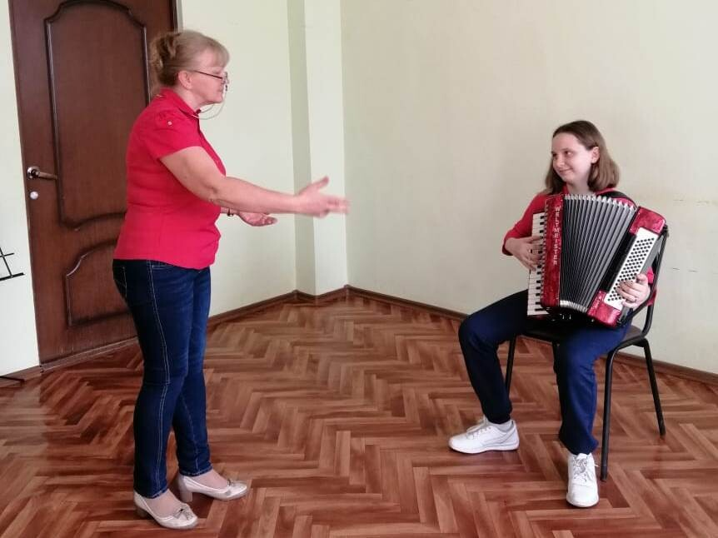

Муниципальная программа
«Культура Новохоперского муниципального района»
за 2021 год
Развитие библиотечно-информационной деятельности в сумме 5,5 млн. рублей. Развитие дополнительного образования детей в сумме 13,9 млн.рублей. Организация и проведение мероприятий, посвященных значимым событиям российской культуры в сумме 0,04 млн. рублей. Финансовое обеспечение деятельности районных муниципальных учреждений в сумме 12,0 млн. рублей.

Slide 20
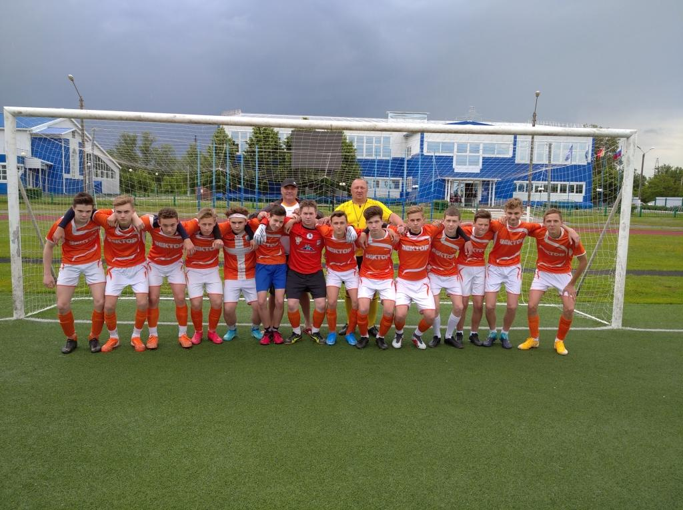
Муниципальная программа
«Развитие физической культуры и спорта
Новохоперского муниципального района»
за 2021 год
Проведение мероприятий в соответствии с областным, районным календарем на год в сумме 289,8 млн. рублей
Строительство и реконструкция объектов спорта; развитие физкультурно-спортивной работы с детьми и молодежью в сумме 469,3 млн. рублей

Slide 21
Муниципальная программа «Обеспечение общественного порядка и противодействие преступности» за 2021 год
Целью муниципальной программы является:
- снижение уровня преступности, коррупции, наркомании, террористической опасности, экстремизма на территории Новохопёрского района;
- совершенствование системы профилактики правонарушений, укрепление общественного порядка и общественной безопасности, вовлечение в данную деятельность органов местного самоуправления, общественных формирований и населения;
- снижение уровня коррупции, ее влияния на активность и эффективность бизнеса.
противодействие преступности. Обеспечение общественной безопасности.
Основное мероприятие «Взаимодействие с органами ОМВД России по Новохоперскому району» в сумме 0,01 млн.рублей

Slide 22
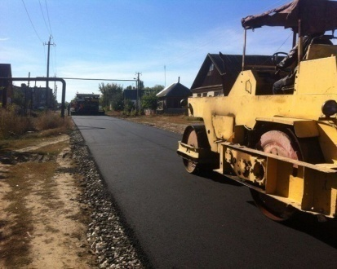

Муниципальная программа
Новохоперского муниципального района
«Экономическое развитие» за 2021 год
Основное мероприятие «Прочие мероприятия в области экономического развития района» в том числе: ремонт автомобильных дорог общего пользования местного значения в сумме 92,5 млн.рублей
Подпрограмма «Развитие и поддержка малого и среднего предпринимательства в Новохопёрском муниципальном районе» в сумме 4,6 млн. рублей

Slide 23
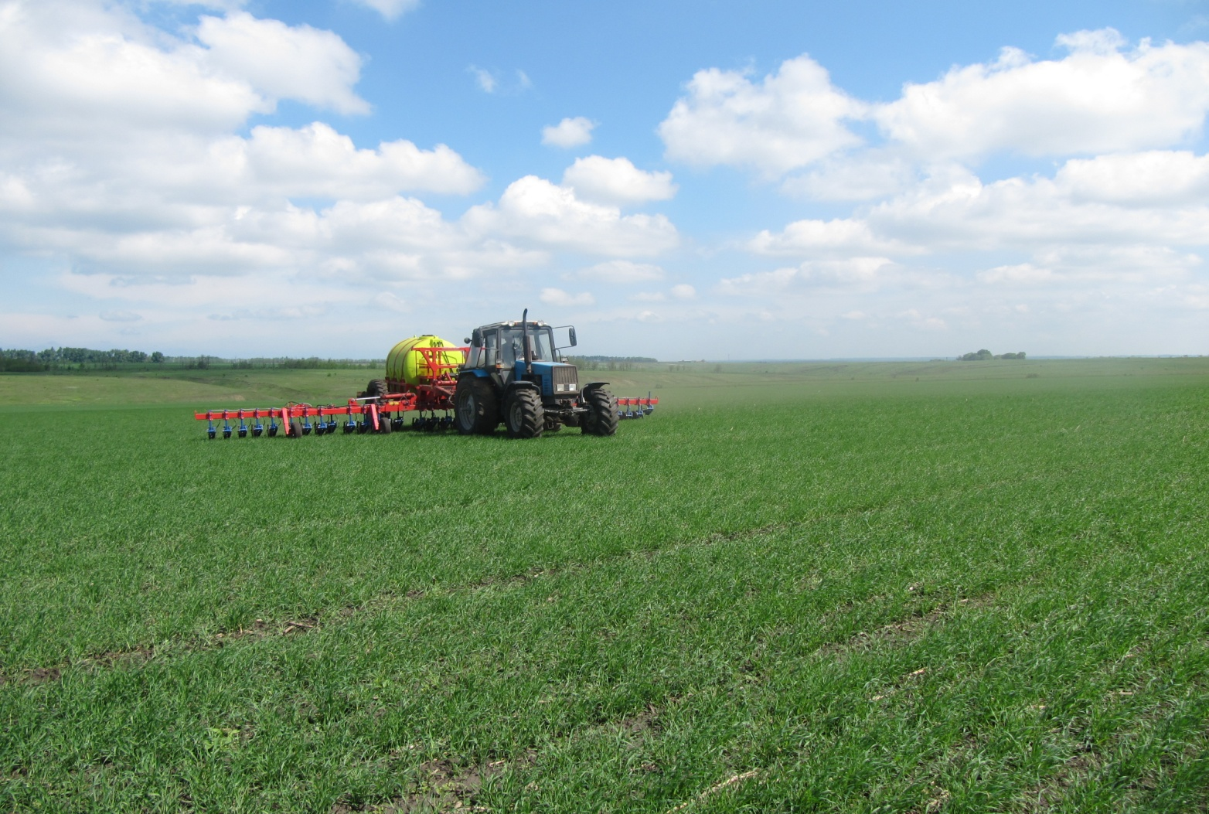
Муниципальная программа
«Развитие агропромышленного комплекса и
инфраструктуры агропромышленного рынка
Новохоперского муниципального района» за 2021 год
Организация и проведение мероприятий, осуществляемые в части сельского хозяйства в сумме 0,001 млн. рублей

Slide 24

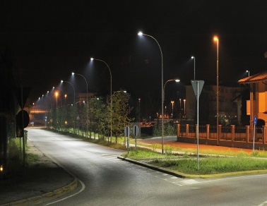

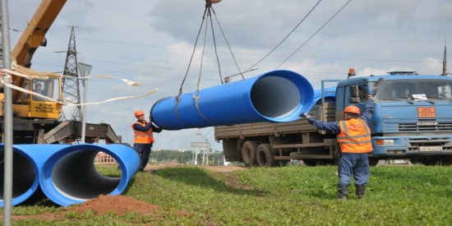
Муниципальная программа
«Энергосбережение и повышение энергетической эффективности,
обеспечение качественными жилищно-коммунальными
услугами населения Новохопёрского муниципального района» за 2021 год
Повышение доступности и качества транспортных услуг для населения в сумме 2,1 млн. рублей
Строительство, реконструкция и капитальный ремонт систем водоснабжения и водоотведения, тепловых сетей в объектах муниципальной собственности в сумме 66,3 млн.рублей
Повышение доступности жилья и качества жилищного обеспечения населения в сумме 0,003 млн.рублей
Мероприятия по градостроительной деятельности в сумме 0,5 млн.рублей
Подпрограмма «Энергосбережение и повышение энергетической эффективности в жилищном фонде, коммунальном комплексе, строительстве, в системах наружного освещения и обеспечении качественными жилищно-коммунальными услугами» в сумме 5,2 млн. рублей
Региональный проект «Комплексная система обращения с твердыми коммунальными отходами» в сумме 4,2 млн.рублей
Региональный проект «Чистая вода» в сумме 65,7 млн.рублей

Slide 25

Муниципальная программа
«Управление муниципальным имуществом и
земельными ресурсами» за 2021 год
Финансовое обеспечение реализации муниципальной программы в сумме 3,9 млн. рублей

Slide 26
Муниципальная программа
«Управление муниципальными финансами
Новохопёрского муниципального района» за 2021 год
- «Управление резервным фондом бюджета муниципального района»- бюджетам поселений распределены средства резервного фонда правительства Воронежской области (финансовое обеспечение непредвиденных расходов) в сумме 9,1 млн. рублей для компенсации дополнительных расходов, возникших в результате решений, принятых органами власти другого уровня;
- «Выравнивание бюджетной обеспеченности поселений» - сумма дотаций на выравнивание бюджетной обеспеченности, перечисленная в бюджеты поселений составила 13,6 млн. рублей;
- «Поддержка мер по обеспечению сбалансированности местных бюджетов» - иные дотации на общую сумму 68,6 млн. рублей;
«Обеспечение своевременных расчетов по долговым обязательствам» - на оплату процентов за пользование бюджетными кредитами направлено 0,000 006млн. рублей
Осуществление отдельных государственных полномочий Воронежской области на создание и организацию деятельности комиссий по делам несовершеннолетних и защите их прав в сумме 0,4 млн. рублей;
Осуществление отдельных государственных полномочий Воронежской области по сбору информации от поселений, входящих в муниципальный район, необходимой для ведения регистра муниципальных нормативных правовых актов в сумме 0,4 млн. рублей;
Мероприятия по обеспечению мобилизационной готовности в сумме 0,005 млн. рублей;
Иные межбюджетные трансферты из районного бюджета на мероприятия по развитию инфраструктуры бюджетов городских и сельских поселений Новохопёрского муниципального района в сумме 2,0 млн. рублей.

Slide 27
Муниципальная программа
«Муниципальное управление и гражданское общество
Новохоперского муниципального района» за 2021 год
Финансовое обеспечение деятельности по защите населения и территории от чрезвычайных ситуаций природного и техногенного характера в сумме 4,9 млн. рублей
Подпрограмма «Подготовка, переподготовка и повышение квалификации кадров органов местного самоуправления Новохоперского муниципального района» в сумме 0,1 млн. рублей
Подпрограмма «Финансовое и материально- техническое обеспечение деятельности органов местного самоуправления Новохоперского муниципального района» в сумме 56,5 млн. рублей
Подпрограмма «Социальная поддержка населения Новохопёрского муниципального района» в сумме 13,4 млн. рублей
Наименование муниципальной программы (направление расходов) | Исполнено за 2020 год | Исполнено за 2021 год | Доля в общей сумме расходов (%) | Изменение к предыдущему году
 | (млн. руб.) | (млн. руб.) |  | Сумма | %
 |  |  |  | (млн. руб.)
Муниципальное управление и гражданское общество Новохоперского муниципального района | 70,0 | 74,9 | 5,9 | 4,9 | 107,1

Slide 28
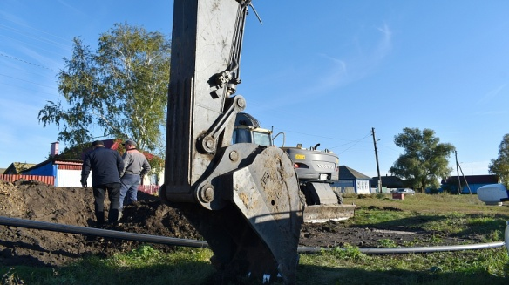
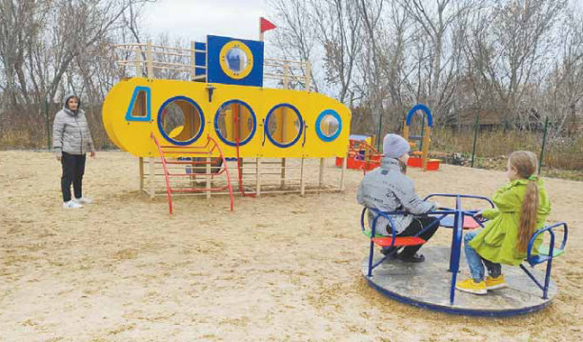
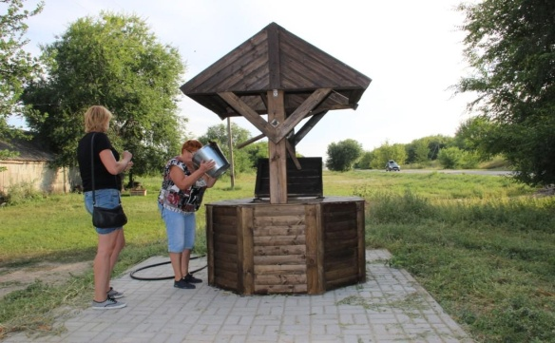
Муниципальная программа
«Комплексное развитие сельских территорий
Новохопёрского муниципального района» за 2021год
Создание и развитие инфраструктуры на сельских территориях в рамках проекта «Современный облик сельских территорий», а также в рамках проекта «Благоустройство сельских территорий» создание и благоустройство зон отдыха, детских спортивных площадок в сумме 74,3 млн. рублей
Оказание сельхозтоваропроизводителям, ЛПХ консультационной помощи и предоставление информации по вопросам ведения сельхозпроизводства и другим вопросам, связанным с производством и реализацией сельскохозяйственной продукции в сумме 21,9 млн. рублей

Slide 29
Социальная направленность бюджета
Новохоперского муниципального района за 2021 год
Наименование разделов и подразделов функциональной классификации расходов | Исполнено за 2021 год, млн. рублей | доля расходов в социальной сфере,%
Образование | 702 | 90,3
Культура | 32,8 | 4,2
Социальная политика | 42 | 5,4
Физическая культура и спорт | 0,8 | 0,1
Итого: | 777,6 | 100,0
В отчетном году на социальную сферу (образование, культура, здравоохранение, социальная политика, физическая культура) было направлено 61,7 % общей суммы расходов 1 259,7 млн. рублей.

Slide 30
Обслуживание муниципального долга,
млн.рублей

Slide 31
Межбюджетные трансферты в 2021 году, млн.рублей

Slide 32
Динамика муниципального долга
Новохоперского муниципального района в 2016-2021 годах
млн. руб.

Slide 33


Глоссарий
АДМИНИСТРАТОР ДОХОДОВ БЮДЖЕТА
Орган государственной власти (государственный орган), орган местного самоуправления, орган местной администрации, орган управления государственным внебюджетным фондом, Центральный банк Российской Федерации, казенное учреждение, осуществляющие в соответствии с законодательством Российской Федерации контроль за правильностью исчисления, полнотой и своевременностью уплаты, начисление, учет, взыскание и принятие решений о возврате (зачете) излишне уплаченных (взысканных) платежей, пеней и штрафов по ним, являющихся доходами бюджетов бюджетной системы Российской Федерации, если иное не установлено настоящим Кодексом
АДМИНИСТРАТОР ИСТОЧНИКОВ ФИНАНСИРОВАНИЯ ДЕФИЦИТА БЮДЖЕТА (АДМИНИСТРАТОР ИСТОЧНИКОВ ФИНАНСИРОВАНИЯ ДЕФИЦИТА СООТВЕТСТВУЮЩЕГО БЮДЖЕТА)
Орган государственной власти (государственный орган), орган местного самоуправления, орган местной администрации, орган управления государственным внебюджетным фондом, иная организация, имеющие право в соответствии с настоящим Кодексом осуществлять операции с источниками финансирования дефицита бюджета
БЮДЖЕТ
Форма образования и расходования денежных средств, предназначенных для финансового обеспечения задач и функций государства и местного самоуправления
БЮДЖЕТНАЯ РОСПИСЬ
Документ, который составляется и ведется главным распорядителем бюджетных средств (главным администратором источников финансирования дефицита бюджета) в соответствии с Бюджетным Кодексом в целях исполнения бюджета по расходам (источникам финансирования дефицита бюджета)
БЮДЖЕТНАЯ СИСТЕМА РОССИЙСКОЙ ФЕДЕРАЦИИ
Основанная на экономических отношениях и государственном устройстве Российской Федерации, регулируемая законодательством Российской Федерации совокупность федерального бюджета, бюджетов субъектов Российской Федерации, местных бюджетов и бюджетов государственных внебюджетных фондов
БЮДЖЕТНАЯ СМЕТА
Документ, устанавливающий в соответствии с классификацией расходов бюджетов лимиты бюджетных обязательств казенного учреждения
БЮДЖЕТНЫЕ АССИГНОВАНИЯ
Предельные объемы денежных средств, предусмотренных в соответствующем финансовом году для исполнения бюджетных обязательств.
БЮДЖЕТНЫЕ ИНВЕСТИЦИИ
Бюджетные средства, направляемые на создание или увеличение за счет средств бюджета стоимости государственного (муниципального) имущества.

Slide 34

Глоссарий
БЮДЖЕТНЫЕ ОБЯЗАТЕЛЬСТВА
Расходные обязательства, подлежащие исполнению в соответствующем финансовом году.
БЮДЖЕТНЫЕ ПОЛНОМОЧИЯ
Установленные Бюджетным кодексом и принятыми в соответствии с ним правовыми актами, регулирующими бюджетные правоотношения, права и обязанности органов государственной власти (органов местного самоуправления) и иных участников бюджетного процесса по регулированию бюджетных правоотношений, организации и осуществлению бюджетного процесса.
БЮДЖЕТНЫЙ КРЕДИТ
Денежные средства, предоставляемые бюджетом другому бюджету бюджетной системы Российской Федерации, юридическому лицу (за исключением государственных (муниципальных) учреждений), иностранному государству, иностранному юридическому лицу на возвратной и возмездной основах.
БЮДЖЕТНЫЙ ПРОЦЕСС
Регламентируемая законодательством Российской Федерации деятельность органов государственной власти, органов местного самоуправления и иных участников бюджетного процесса по составлению и рассмотрению проектов бюджетов, утверждению и исполнению бюджетов, контролю за их исполнением, осуществлению бюджетного учета, составлению, внешней проверке, рассмотрению и утверждению бюджетной отчетности.
ВЕДОМСТВЕННАЯ СТРУКТУРА РАСХОДОВ БЮДЖЕТА
Распределение бюджетных ассигнований, предусмотренных законом (решением) о бюджете, по главным распорядителям бюджетных средств, разделам, подразделам, целевым статьям, группам (группам и подгруппам) видов расходов бюджетов либо по главным распорядителям бюджетных средств, разделам, подразделам и (или) целевым статьям (государственным (муниципальным) программам и непрограммным направлениям деятельности), группам (группам и подгруппам) видов расходов классификации расходов бюджетов.
ВНЕШНИЙ ДОЛГ
Обязательства, возникающие в иностранной валюте, за исключением обязательств субъектов Российской Федерации и муниципальных образований перед Российской Федерацией, возникающих в иностранной валюте в рамках использования целевых иностранных кредитов (заимствований).
ВНУТРЕННИЙ ДОЛГ
Обязательства, возникающие в валюте Российской Федерации, а также обязательства субъектов Российской Федерации и муниципальных образований перед Российской Федерацией, возникающие в иностранной валюте в рамках использования целевых иностранных кредитов (заимствований).
ВРЕМЕННЫЙ КАССОВЫЙ РАЗРЫВ
Прогнозируемая в определенный период текущего финансового года недостаточность на едином счете бюджета денежных средств, необходимых для осуществления кассовых выплат из бюджета.

Slide 35

Глоссарий
ГЛАВНЫЙ АДМИНИСТРАТОР ДОХОДОВ БЮДЖЕТА
Определенный законом (решением) о бюджете орган государственной власти (государственный орган), орган местного самоуправления, орган местной администрации, орган управления государственным внебюджетным фондом, Центральный банк Российской Федерации, иная организация, имеющие в своем ведении администраторов доходов бюджета и (или) являющиеся администраторами доходов бюджета, если иное не установлено Бюджетным Кодексом.
ГЛАВНЫЙ АДМИНИСТРАТОР ИСТОЧНИКОВ ФИНАНСИРОВАНИЯ ДЕФИЦИТА БЮДЖЕТА (ГЛАВНЫЙ АДМИНИСТРАТОР ИСТОЧНИКОВ ФИНАНСИРОВАНИЯ ДЕФИЦИТА СООТВЕТСТВУЮЩЕГО БЮДЖЕТА)
Определенный законом (решением) о бюджете орган государственной власти (государственный орган), орган местного самоуправления, орган местной администрации, орган управления государственным внебюджетным фондом, иная организация, имеющие в своем ведении администраторов источников финансирования дефицита бюджета и (или) являющиеся администраторами источников финансирования дефицита бюджета.
ГЛАВНЫЙ РАСПОРЯДИТЕЛЬ БЮДЖЕТНЫХ СРЕДСТВ (ГЛАВНЫЙ РАСПОРЯДИТЕЛЬ СРЕДСТВ СООТВЕТСТВУЮЩЕГО БЮДЖЕТА)
Орган государственной власти (государственный орган), орган управления государственным внебюджетным фондом, орган местного самоуправления, орган местной администрации, а также наиболее значимое учреждение науки, образования, культуры и здравоохранения, указанное в ведомственной структуре расходов бюджета, имеющие право распределять бюджетные ассигнования и лимиты бюджетных обязательств между подведомственными распорядителями и (или) получателями бюджетных средств, если иное не установлено Бюджетным Кодексом.
ГОСУДАРСТВЕННАЯ ИЛИ МУНИЦИПАЛЬНАЯ ГАРАНТИЯ (ГОСУДАРСТВЕННАЯ ГАРАНТИЯ РОССИЙСКОЙ ФЕДЕРАЦИИ, ГОСУДАРСТВЕННАЯ ГАРАНТИЯ СУБЪЕКТА РОССИЙСКОЙ ФЕДЕРАЦИИ, МУНИЦИПАЛЬНАЯ ГАРАНТИЯ)
Вид долгового обязательства, в силу которого соответственно Российская Федерация, субъект Российской Федерации, муниципальное образование (гарант) обязаны при наступлении предусмотренного в гарантии события (гарантийного случая) уплатить лицу, в пользу которого предоставлена гарантия (бенефициару), по его письменному требованию определенную в обязательстве денежную сумму за счет средств соответствующего бюджета в соответствии с условиями даваемого гарантом обязательства отвечать за исполнение третьим лицом (принципалом) его обязательств перед бенефициаром.
ГОСУДАРСТВЕННОЕ (МУНИЦИПАЛЬНОЕ) ЗАДАНИЕ
Документ, устанавливающий требования к составу, качеству и (или) объему (содержанию), условиям, порядку и результатам оказания государственных (муниципальных) услуг (выполнения работ).
ГОСУДАРСТВЕННЫЕ (МУНИЦИПАЛЬНЫЕ) УСЛУГИ (РАБОТЫ)
Услуги (работы), оказываемые (выполняемые) органами государственной власти (органами местного самоуправления), государственными (муниципальными) учреждениями и в случаях, установленных законодательством Российской Федерации, иными юридическими лицами.

Slide 36



Глоссарий
ГОСУДАРСТВЕННЫЙ ИЛИ МУНИЦИПАЛЬНЫЙ ДОЛГ
Обязательства, возникающие из государственных или муниципальных заимствований, гарантий по обязательствам третьих лиц, другие обязательства в соответствии с видами долговых обязательств, установленными Бюджетным Кодексом, принятые на себя Российской Федерацией, субъектом Российской Федерации или муниципальным образованием.
ДЕНЕЖНЫЕ ОБЯЗАТЕЛЬСТВА
Обязанность получателя бюджетных средств уплатить бюджету, физическому лицу и юридическому лицу за счет средств бюджета определенные денежные средства в соответствии с выполненными условиями гражданско-правовой сделки, заключенной в рамках его бюджетных полномочий, или в соответствии с положениями закона, иного правового акта, условиями договора или соглашения.
ДЕФИЦИТ БЮДЖЕТА
Превышение расходов бюджета над его доходами.
ДОТАЦИИ
Межбюджетные трансферты, предоставляемые на безвозмездной и безвозвратной основе без установления направлений и (или) условий их использования.
ДОХОДЫ БЮДЖЕТА
Поступающие в бюджет денежные средства, за исключением средств, являющихся в соответствии с Бюджетным Кодексом источниками финансирования дефицита бюджета.
ЕДИНЫЙ СЧЕТ БЮДЖЕТА
Счет (совокупность счетов для федерального бюджета, бюджетов государственных внебюджетных фондов Российской Федерации), открытый (открытых) Федеральному казначейству в учреждении Центрального банка Российской Федерации отдельно по каждому бюджету бюджетной системы Российской Федерации для учета средств бюджета и осуществления операций по кассовым поступлениям в бюджет и кассовым выплатам из бюджета.
КАЗЕННОЕ УЧРЕЖДЕНИЕ
Государственное (муниципальное) учреждение, осуществляющее оказание государственных (муниципальных) услуг, выполнение работ и (или) исполнение государственных (муниципальных) функций в целях обеспечения реализации предусмотренных законодательством Российской Федерации полномочий органов государственной власти (государственных органов) или органов местного самоуправления, финансовое обеспечение деятельности которого осуществляется за счет средств соответствующего бюджета на основании бюджетной сметы.
КАССОВОЕ ОБСЛУЖИВАНИЕ ИСПОЛНЕНИЯ БЮДЖЕТА
Проведение и учет операций по кассовым поступлениям в бюджет и кассовым выплатам из бюджета.
КОНСОЛИДИРОВАННЫЙ БЮДЖЕТ
Свод бюджетов бюджетной системы Российской Федерации на соответствующей территории (за исключением бюджетов государственных внебюджетных фондов) без учета межбюджетных трансфертов между этими бюджетами.

Slide 37




Глоссарий
ЛИМИТ БЮДЖЕТНЫХ ОБЯЗАТЕЛЬСТВ
Объем прав в денежном выражении на принятие казенным учреждением бюджетных обязательств и (или) их исполнение в текущем финансовом году (текущем финансовом году и плановом периоде).
МЕЖБЮДЖЕТНЫЕ ОТНОШЕНИЯ
Взаимоотношения между публично-правовыми образованиями по вопросам регулирования бюджетных правоотношений, организации и осуществления бюджетного процесса.
МЕЖБЮДЖЕТНЫЕ ТРАНСФЕРТЫ
Средства, предоставляемые одним бюджетом бюджетной системы Российской Федерации другому бюджету бюджетной системы Российской Федерации.
ОБОСНОВАНИЕ БЮДЖЕТНЫХ АССИГНОВАНИЙ
Документ, характеризующий бюджетные ассигнования в очередном финансовом году (очередном финансовом году и плановом периоде).
ОТЧЕТНЫЙ ФИНАНСОВЫЙ ГОД
Год, предшествующий текущему финансовому году.
ОЧЕРЕДНОЙ ФИНАНСОВЫЙ ГОД
Год, следующий за текущим финансовым годом.
ПЛАНОВЫЙ ПЕРИОД
Два финансовых года, следующие за очередным финансовым годом.
ПОЛУЧАТЕЛЬ БЮДЖЕТНЫХ СРЕДСТВ (ПОЛУЧАТЕЛЬ СРЕДСТВ СООТВЕТСТВУЮЩЕГО БЮДЖЕТА)
Орган государственной власти (государственный орган), орган управления государственным внебюджетным фондом, орган местного самоуправления, орган местной администрации, находящееся в ведении главного распорядителя (распорядителя) бюджетных средств казенное учреждение, имеющие право на принятие и (или) исполнение бюджетных обязательств от имени публично-правового образования за счет средств соответствующего бюджета, если иное не установлено Бюджетным Кодексом.
ПРОФИЦИТ БЮДЖЕТА
Превышение доходов бюджета над его расходами.
ПУБЛИЧНЫЕ ОБЯЗАТЕЛЬСТВА
Обусловленные законом, иным нормативным правовым актом расходные обязательства публично-правового образования перед физическим или юридическим лицом, иным публично-правовым образованием, подлежащие исполнению в установленном соответствующим законом, иным нормативным правовым актом размере или имеющие установленный указанным законом, актом порядок его определения (расчета, индексации).

Slide 38



Глоссарий
ПУБЛИЧНЫЕ НОРМАТИВНЫЕ ОБЯЗАТЕЛЬСТВА
Публичные обязательства перед физическим лицом, подлежащие исполнению в денежной форме в установленном соответствующим законом, иным нормативным правовым актом размере или имеющие установленный порядок его индексации, за исключением выплат физическому лицу, предусмотренных статусом государственных (муниципальных) служащих, а также лиц, замещающих государственные должности Российской Федерации, государственные должности субъектов Российской Федерации, муниципальные должности, работников казенных учреждений, военнослужащих, проходящих военную службу по призыву (обладающих статусом военнослужащих, проходящих военную службу по призыву), лиц, обучающихся (воспитанников) в государственных (муниципальных) образовательных учреждениях.
РАСПОРЯДИТЕЛЬ БЮДЖЕТНЫХ СРЕДСТВ (РАСПОРЯДИТЕЛЬ СРЕДСТВ СООТВЕТСТВУЮЩЕГО БЮДЖЕТА)
Орган государственной власти (государственный орган), орган управления государственным внебюджетным фондом, орган местного самоуправления, орган местной администрации, казенное учреждение, имеющие право распределять бюджетные ассигнования и лимиты бюджетных обязательств между подведомственными распорядителями и (или) получателями бюджетных средств.
РАСХОДНЫЕ ОБЯЗАТЕЛЬСТВА
Обусловленные законом, иным нормативным правовым актом, договором или соглашением обязанности публично-правового образования (Российской Федерации, субъекта Российской Федерации, муниципального образования) или действующего от его имени казенного учреждения предоставить физическому или юридическому лицу, иному публично-правовому образованию, субъекту международного права средства из соответствующего бюджета.
РАСХОДЫ БЮДЖЕТА
Выплачиваемые из бюджета денежные средства, за исключением средств, являющихся в соответствии с Бюджетным Кодексом источниками финансирования дефицита бюджета.
СВОДНАЯ БЮДЖЕТНАЯ РОСПИСЬ
Документ, который составляется и ведется финансовым органом (органом управления государственным внебюджетным фондом) в соответствии с Бюджетным Кодексом в целях организации исполнения бюджета по расходам бюджета и источникам финансирования дефицита бюджета.
ТЕКУЩИЙ ФИНАНСОВЫЙ ГОД
Год, в котором осуществляется исполнение бюджета, составление и рассмотрение проекта бюджета на очередной финансовый год (очередной финансовый год и плановый период).

Slide 39

Глоссарий
ФИНАНСОВЫЕ ОРГАНЫ
Министерство финансов Российской Федерации, органы исполнительной власти субъектов Российской Федерации, осуществляющие составление и организацию исполнения бюджетов субъектов Российской Федерации (финансовые органы субъектов Российской Федерации), органы (должностные лица) местных администраций муниципальных образований, осуществляющие составление и организацию исполнения местных бюджетов (финансовые органы муниципальных образований).

Slide 40
Контактная информация для граждан
Брошюра подготовлена отделом финансов администрации Новохопёрского муниципального района Воронежской области
397400,Воронежская область, город Новохоперск, улица Советская, дом 26
Контактные телефоны: 8 (47353) 31209; 8 (47353) 32148
Адрес электронной почты: nhoper.fin@govvrn.ru
График работы отдела:
Понедельник – пятница с 8.00 до 17.00
Открытый информационный ресурс http://www.nhoper.ru

